Slide 1
琵琶湖の堆積物コアが捉える 数百年スケールのグローバルな気候変動 Multi century-scale global climate change with a possible proxy of the sediment core from Lake Biwa
地球環境気候学研究室
507384 三谷厚美
指導教員：立花義裕 教授

Slide 2
発表の流れ
導入
試料・使用データ
結果
まとめ・考察
引用文献

Slide 3
導入
近年，気候変動を巡る様々な議論が活発に行われている．
気候変動は，政治・経済に大きく関わり，私たちの生活に深く影響がある．
しかし，地球の気候は様々な時間スケールを持ち，複雑な変動を繰り返している．
現在の気候変動が，地球の歴史の中でどのような状態に位置するのかを理解する必要がある．
過去
どのような変動をしてきたか(復元)
↑
現在
どのような状態にあるのか(把握)
↑
未来
どこへ向かうのか(予測)
気候を復元するための様々な指標 (proxy data)
氷床コア…水素・酸素同位体比など
花粉…組成、植物植生分布( Nakagawa et al,. 2003 )など
年輪…年輪幅，炭素・酸素同位体比など
湖沼堆積物…含水率、粒径、全窒素（ 公文ら 2003 ）など

Slide 4
導入・試料
湖沼堆積物
流域内で生成された土砂などが湖底に蓄積してできたもの．
陸域周辺の環境情報をする記録媒体．
観測されてきた気象要素と相関関係がある．(粒径―降水量・風速・日射量など)
→一地点で，位置が限定的．他地域との相関が分からない．
本研究の目的
地球に大きく影響を及ぼす太陽黒点数に着目し，
湖沼堆積物が捉えるグローバルな変動を探る．
堆積物・黒点数の変動と，大気場との相関関係を明らかにする．
試料
採取場所：琵琶湖(北湖)
試料：2009年12月28日に採取された，87㎝(コア1)・88㎝(コア2)・ 99cm(コア3)のコア
手法：深度1㎝毎にスライスし，含水率，平均粒径を計測．

Slide 5
使用データ
太陽黒点数
・Space Physics Interactive Data Resource(1610年～1699年)
・Solar Influences Data Analysis Center(1700年～2010年)
年平均データを使用し，顕著な約11年周期を取り除く．
約11年の周期が顕著に表れる太陽黒点数
年
大気場
・NOAA-CIRES 20th Century Reanalysis version 2(1871年～2008年)
ジオポテンシャル高度(1000hPa,500hPa),相対湿度(1000hPa,500hPa),
東西風(1000hPa),南北風(1000hPa)

Slide 6
結果
コア１(87cm)
太陽黒点数
コア２(88cm)
コア３(99cm)
平均粒径 ( μｍ )
含水率 ( ％ )
今
昔
今
昔
Depth(cm)
Depth(cm)
太陽黒点数(個)：11年移動平均
1㎝＝約10年かけて堆積する
相関係数
【黒点数―コア1の平均粒径(5cm移動平均)】
0.67
年
1㎝＝ 年
堆積速度：約8年～15年/cm → 12年/cmと仮定

Slide 7
結果
コア１(87cm)
太陽黒点数
コア２(88cm)
コア３(99cm)
平均粒径(μｍ):5cm移動平均
太陽黒点数(個)
含水率(％):5cm移動平均
太陽黒点数(個)
年
年
相関係数(平均粒径－黒点数)
コア1…0.67 コア2…0.76
相関係数( 含水率 －黒点数)
コア1…0.67 コア2…0.72 コア3…0.70
自己相関(平均粒径:5cm移動平均)
自己相関(含水率:5cm移動平均)
年
年
琵琶湖の堆積物は，「粒径・含水率－黒点数」において，似た変動をしており，
約200年前後の周期性を持つ．
琵琶湖の堆積物は，地球規模のシグナルと捉えている．

Slide 8
結果
粒径の変動と大気場の変動を比べるため
に分ける
(1979～2008)
(1872～1901)
最近30年
昔30年
粒径・含水率・太陽黒点数の上昇に伴う
大気場の変動を比較する．
平均粒径(μｍ):5cm移動平均
太陽黒点数(個)
年
含水率(％):5cm移動平均
太陽黒点数(個)
年

Slide 9
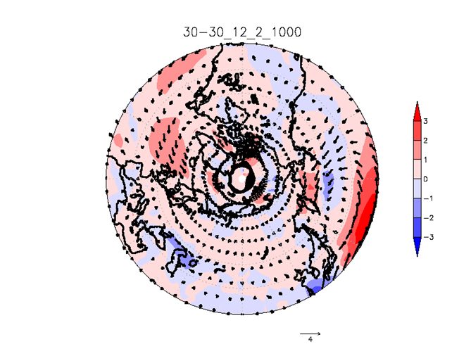
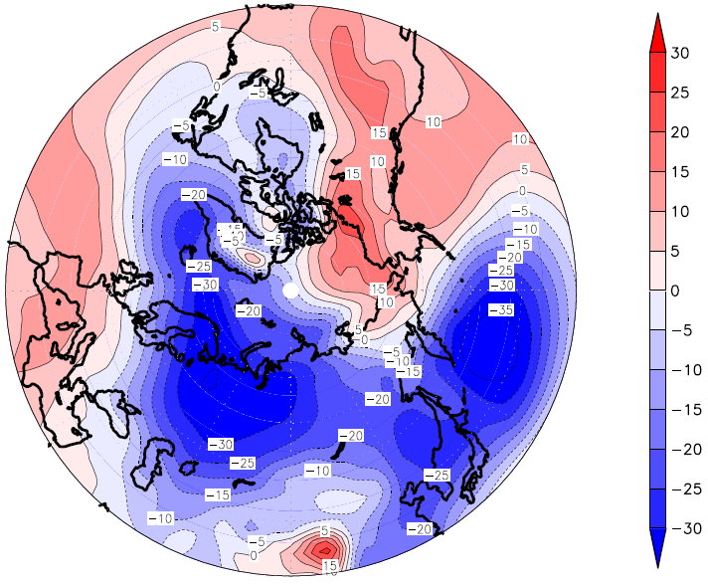
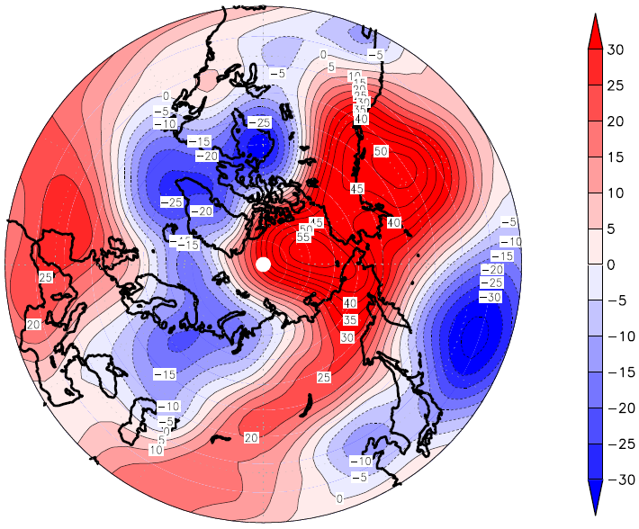
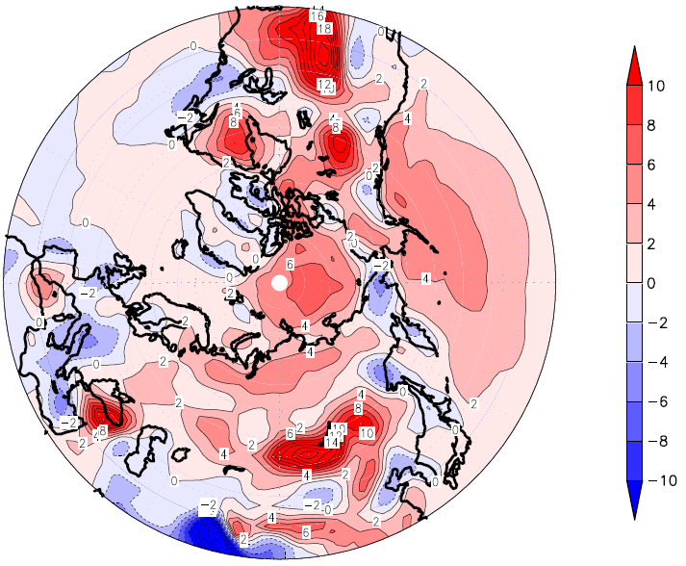
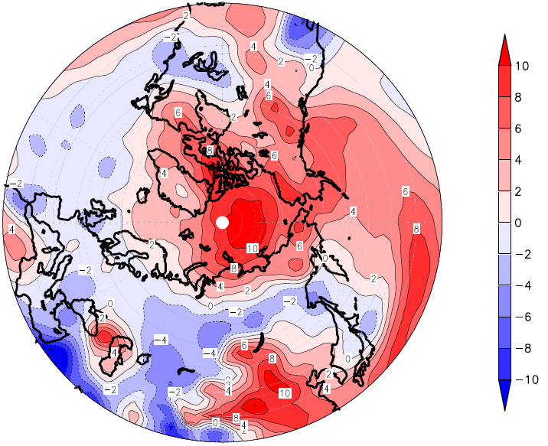
結果
最近30年
昔30年
ジオポテンシャル高度(12月～2月平均)
風速(12月~2月平均)
1000hPa
500hPa
1000hPa
m/s
低気圧傾向・湿潤傾向
(日本・北太平洋付近)
↓
↓
↓
↓
粒径・含水率
m
相対湿度(6月～8月平均)
1000hPa
500hPa
降水量大・風強
(観測データ)
↓
粒径大
（ 岩本ら 2007 ）
大
%

Slide 10
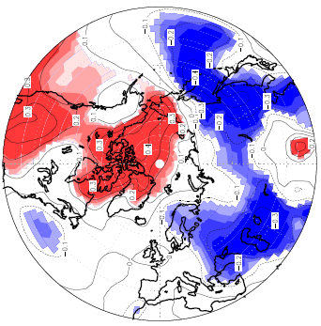
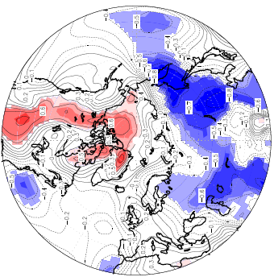
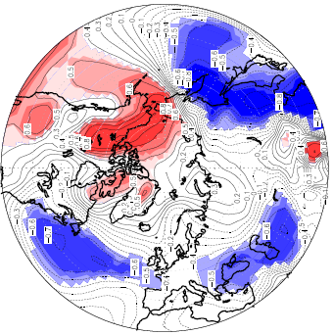
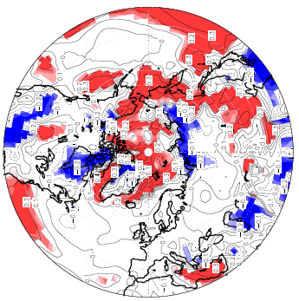
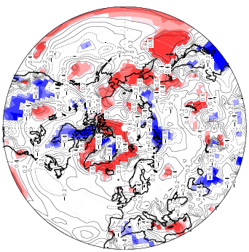
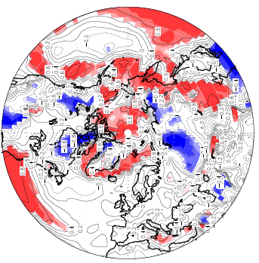
結果(相関)
1000hPa
【太陽黒点数－大気場】
【粒径(コア1)－大気場】
【粒径(コア2)－大気場】
99%
95%
90%
80%
堆積物の変動に伴った大気場の変動は，黒点数との変動と同様．
大気場：ジオポテンシャル高度(12月～2月平均)
0%
80%
90%
95%
99%
大気場：風速(12月～2月平均)
線：相関係数 陰影：有意性

Slide 11
まとめ・考察
琵琶湖の堆積物は，太陽のシグナルを捉えている．
粒径・含水率の上昇に伴い，日本・北太平洋付近では，
低気圧傾向・湿潤傾向を示す．
↓
堆積物の変動と，グローバルな変動の関係性がみられた．
相関【太陽黒点数―大気場】と相関【粒径―大気場】は，
同地域で相関関係．
太陽の変動に伴う大気場の変動は，堆積物の変動に伴う
大気場の変動と似ている．
↓
琵琶湖の堆積物は，地球規模の変動を記録する代理データ
と考えられる．

Slide 12
参考文献
Nakagawa,T.,H.Kitagawa,Y.Yasuda,P.Tarasov,K.Nishida,K.Gotanda,Y.Sawai,and Yangtze River Civilization Program Members,2003:Asynchronous Climate Changes in the North Atlantic and Japan During the Last Termination,Science,299, 688-691.
公文富士夫,2003:古気候指標としての湖沼堆積物中の全有機炭素・全窒素含有率の有効性,第四紀研究,42 ,195-204.
岩本はるから,2007:琵琶湖表層柱状堆積物の物理量と気象観測データとの対応,第四紀通信,Vol.14,No.2.
安城哲三・柏谷健二 (1992)：地球環境変動とミランコヴィッチ・サイクル,古今書院
Kashiwaya,K.,K.Fukuyama,and A.Yamamoto (1990) ：Erosional environment and grain size variation in Pleistocene lake sediments,L’Anthropologie,Vol.94,No.2.

Slide 13
太陽黒点数(個)
11年移動平均
平均粒径(μｍ):5cm移動平均
1㎝=約12年 で堆積すると仮定
相関係数(平均粒径－黒点数)：コア1…0.67 コア2…0.76
相関係数( 含水率 －黒点数)：コア1…0.67 コア2…0.72 コア3…0.70
年
相関係数(自己相関： 含水率 －黒点数)
コア1…0.83 コア2…0.84 コア3…0.85
相関係数(自己相関：平均粒径－黒点数)
コア1…0.67 コア2…0.76
琵琶湖の堆積物は，地球規模のシグナルと捉えている．

Slide 14
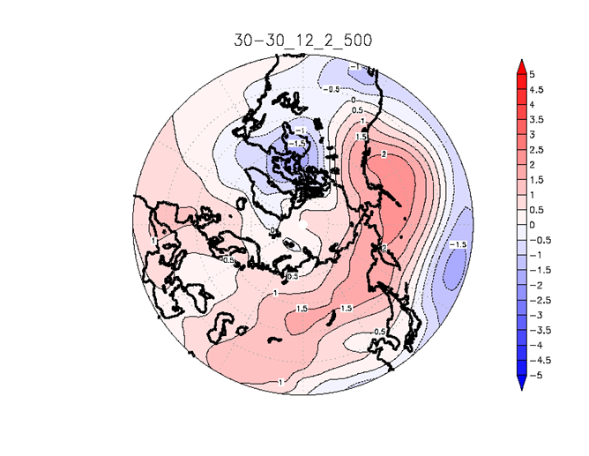
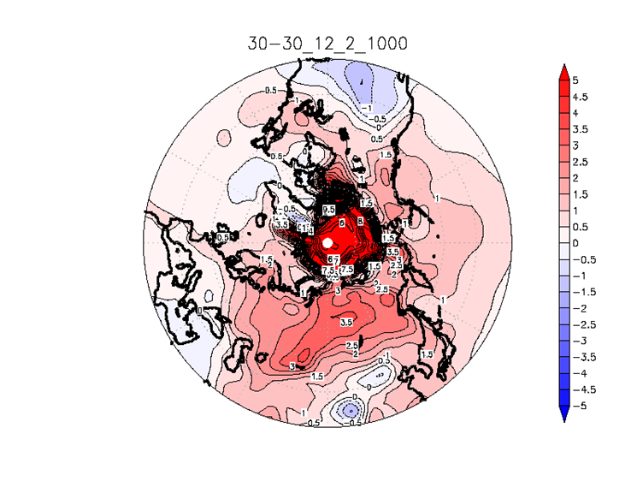
気温
最近30－昔30

Slide 15
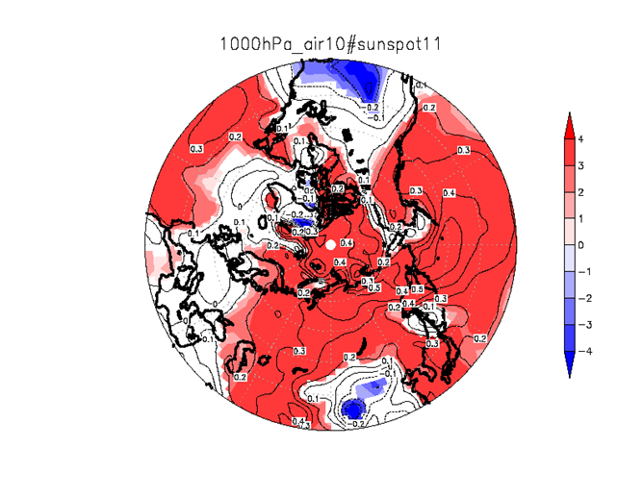
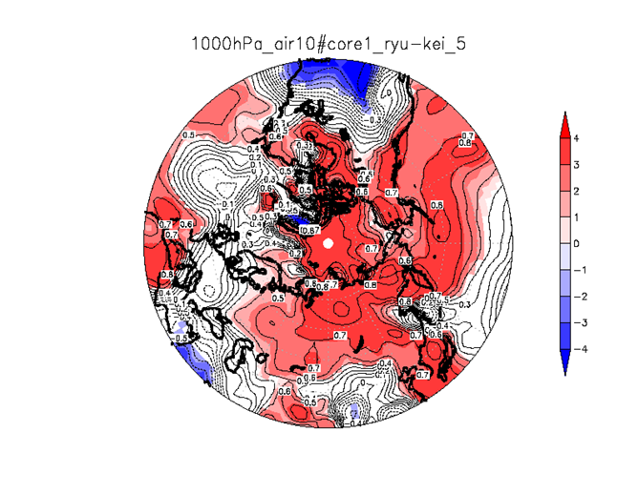
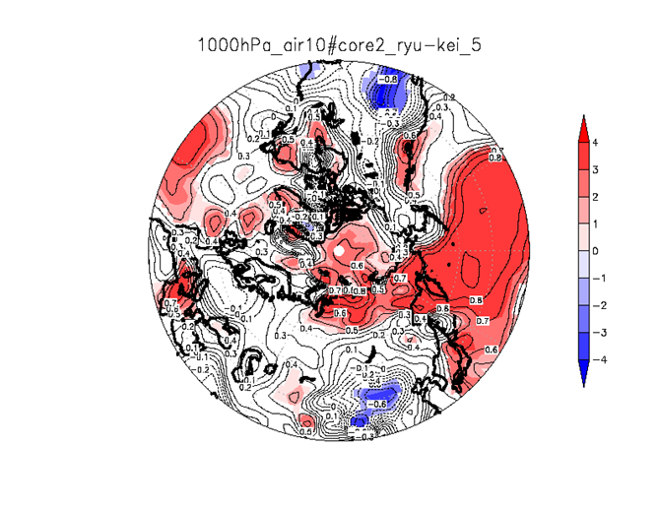
相関係数
粒径―気温

Slide 16
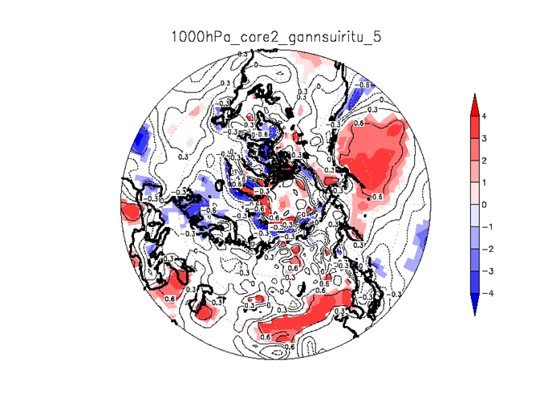
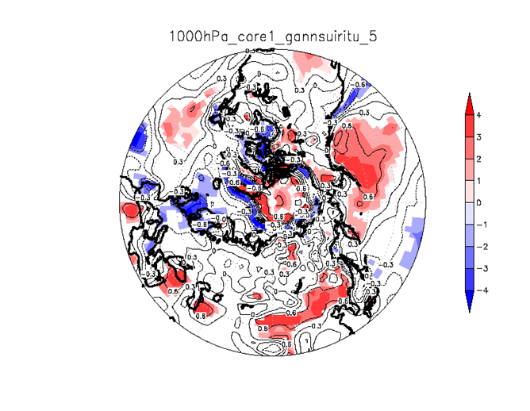
相関係数
含水率―相対湿度

